Slide 1
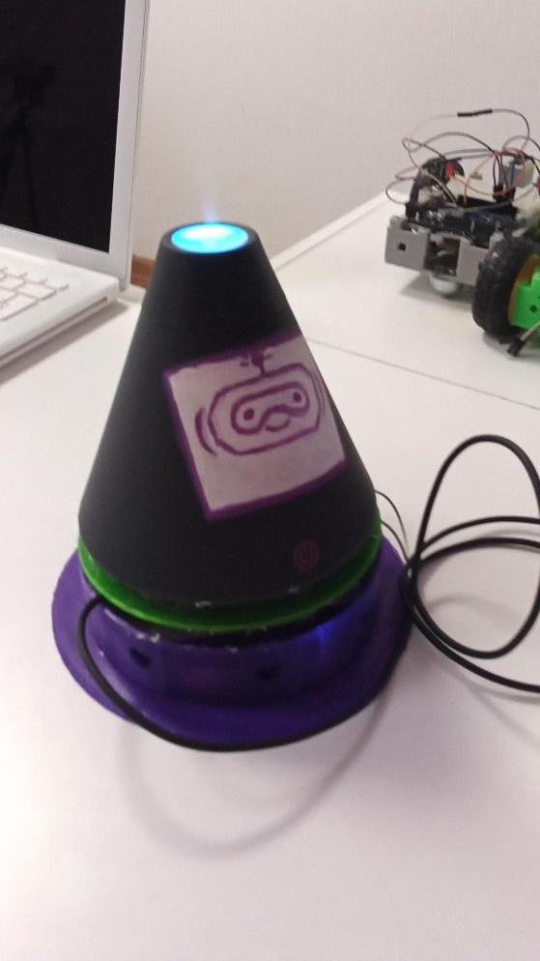
Умный увлажнитель «Вулканчик»
Карасев Роман
Работает автоматически
Возможно использование людям с ОВЗ
Настраивается с телефона
В период отопления увлажняет сухой воздух
Может использоваться как ночник
Для более гибкой настройки процента увлажнения воздуха и автоматического управления

Slide 2
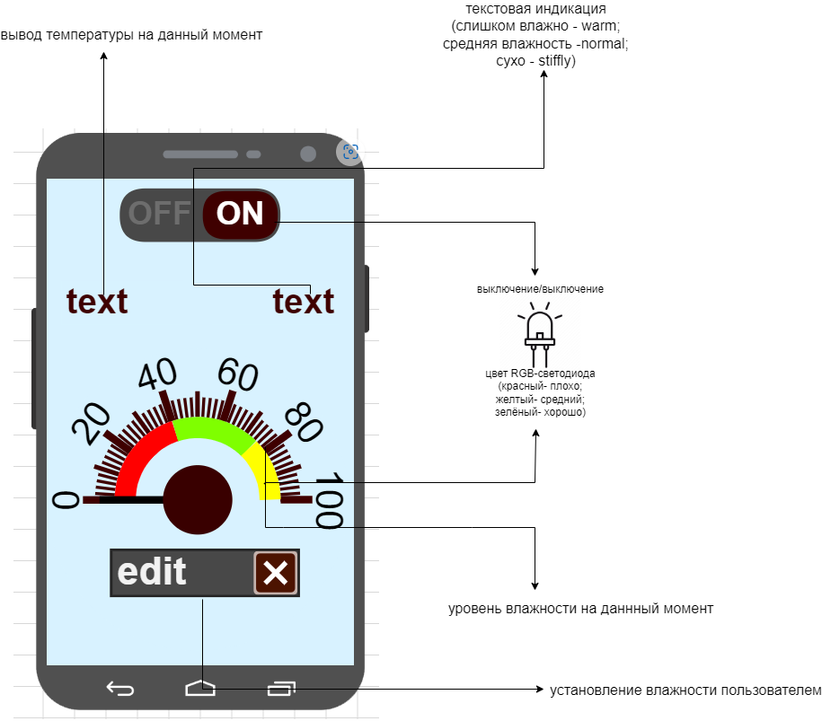
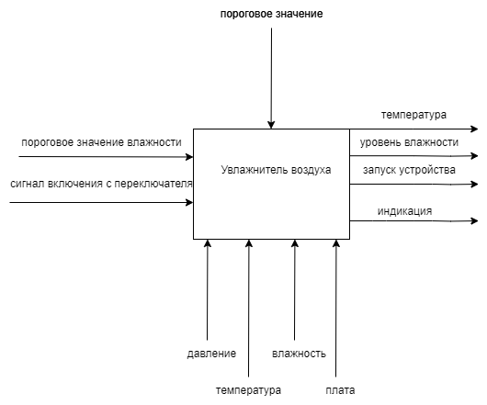
Vulkanchik
В спец. приложении пользователь указывает значение требуемого уровня влажности.
RGB-светодиод служит ночником(в вечернее время) или просто подсветкой
Если уровень влажности ниже нормы в значении, то прибор автоматически включается.
Если уровень влажности совпадает с нормой в значении или уровень влажности выше нормы , устройство продолжает работать
Увлажнитель работает до тех пор пока уровень влажности снова не станет равен норме
в специальном приложении пользователь может настроить его цвет, яркость или включить/выключить
Как работает
Рисунок 1. Блок схема
Рисунок 3. Схема работы моб. приложения
Рисунок 2. Функциональная схема

Slide 3
В отличии от других умных увлажнителей воздуха наш Вулканчик:
Имеет рекомендательную систему для пользователя ( указывает насколько влажно: очень влажно ,сухо , норма)
Замеряет температуру и влажность в комнате, что позволяет его более точно настроить
Имеет ночник, в который можно настроить в приложении( яркость и цвет)
Имеет симпатичную цветную подсветку потока испарения
Имеет запоминающуюся и необычный вид и форму с нашим логотипом
Понятное в применении и настройке приложение
Сделан с любовью и заботой☺
 | Xiaomi Mijia Smart Sterilization Humidifier | Polaris PUH | MARTA MT-2372 | Вулканчик
Управляется со смартфона | да | да | нет | да
Ионизация воздуха | нет | да | да | нет
Таймер | нет | да | да | нет
Регулировка интенсивности испарения | да | да | да | да
Регулировка подсветки | нет | да | да | да
Замер температуры и влажности в комнате | нет | нет | нет | да
Рекомендательная система | нет | нет | нет | да

